Slide 1
HISTORIE INTERNETU
Lucie Šlocarová
9. Třída
2018/19

Slide 2
POČÁTKY INTERNETU
Prapůvodní impulz-sovětská družice země, Studená válka
4. říjen 1957
1958-ARPA-podpora výzkumných projektů
Nové technologie
1968-tendr na vývoj paketové síŤě
Paket-blok dat přenášených sítí
Router-posíla data do určitého cílu
Univerzity
Stanford, Utah, Santa Barbara a Los Angels
První topologie ARPANET propojena těmito univerzitami.
obor matematiky, opírající se o velmi obecný výklad pojmu prostor

Slide 3
DĚJINY INTERNETU
Rok 1996 přináší první veletrh Internetové technologie.
Tim Berners Lee vymyslel pro atomové fyziky nový způsob výměny informací
Způsob známý pod zkratkou WWW (World Wide Web)

Slide 4
INTERNET V ČR
13. ÚNOR 1992
Oficiální připojení ČR k internetu
ČVUT (České vysoké technické učení v Praze)
Prvním uzlem této sítě byl střediskový počítač IBM 4381, který byl umístěn v Oblastním Výpočetním Centru
1995→uzel se zvětšil →široké využití internetu
Pád monopolu → veřejné služby přenosu dat
Firma Eurotel
Zvýšení připojení různých sítí

Slide 5
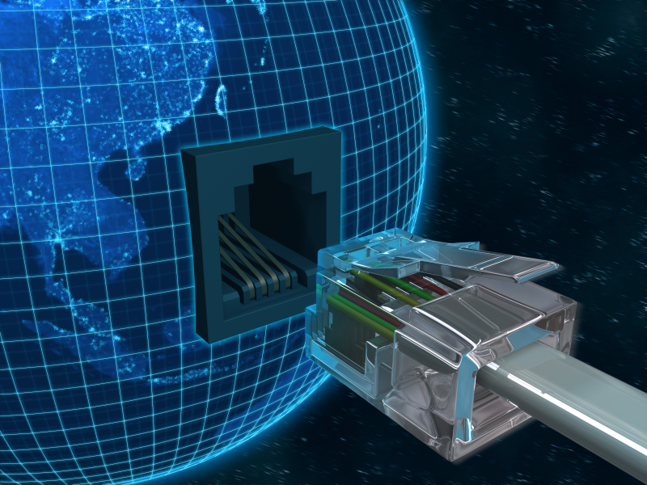
DĚKUJI ZA POZORNOST

